Slide 1
ÂM NHẠC 8
GV: Lê Thị Kim Oanh

Slide 2
TIẾT 2 :
ÔN HÁT : MÙA THU NGÀY KHAI TRƯỜNG
TĐN Số 1 : CHIẾC ĐÈN ÔNG SAO

Slide 3
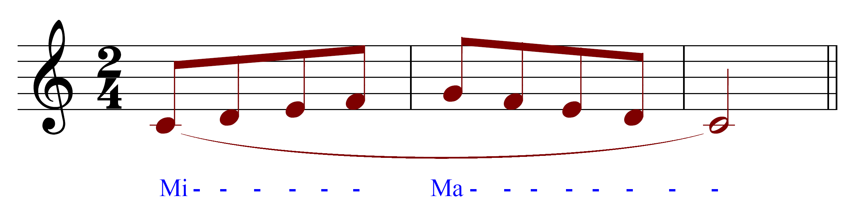

LUYỆN THANH

Slide 4
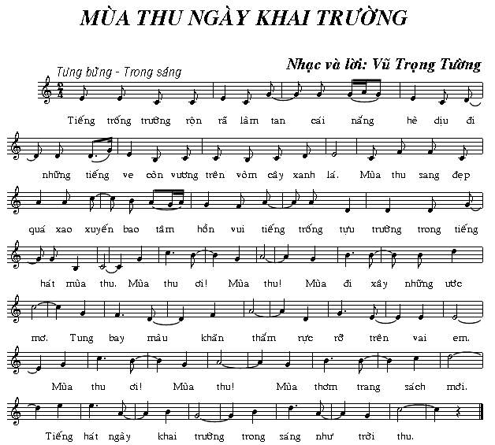
I. Ôn tập bài hát : MÙA THU NGÀY KHAI TRƯỜNG

Slide 5
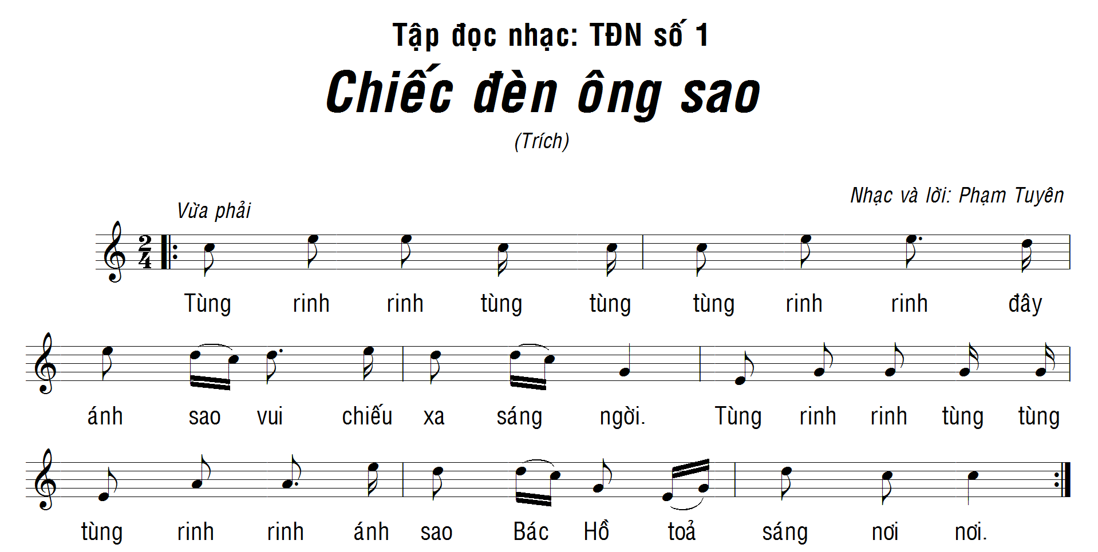
ii. Tập đọc nhạc số 1 :chiếc đèn ông sao
Nhận xét :
- Nhịp 2/4
Tính chất vừa phải
Ký hiệu âm nhạc : dấu nhắc lại
- Cao độ : đô – rê – mi – sol- la
- Trường độ :
  + nốt đen
  + nốt móc đơn chấm dôi
  + nốt móc kép

Slide 6
Dặn dò :
- Hát thuộc lòng bài hát mùa thu ngày khai trường
- Đọc đúng cao độ và trường độ TĐN số 1
- Xem trước tiết 3

